Slide 1
Lektura
Tytuł : O psie, który jeździł koleją
Autor : Roman Pisarski

Slide 2
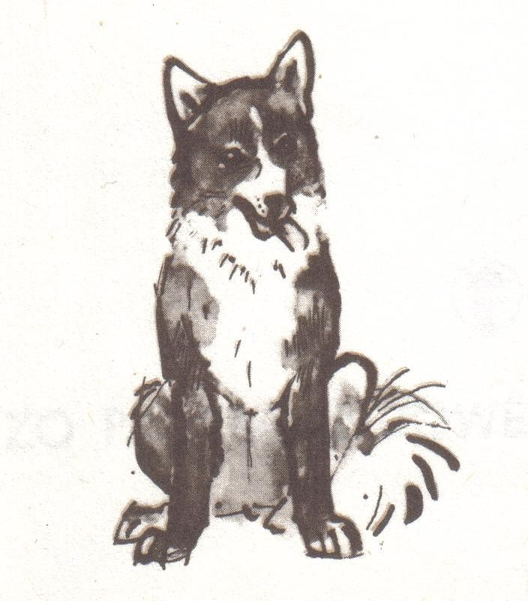
Postacie główne :
Pies Lampo
Zawiadowca

Slide 3
Postacie drugoplanowe :
Dzieci i żona zawiadowcy
Kucharz z pociągu ekspresowego
Dwoje staruszków
Naczelnik dyrekcji kolei
Wuj zawiadowcy

Slide 4
O czym jest ta lektura?
O psie, który jeździł koleją to historia psa Lampo, który pewnego dnia pojawia się na stacji kolejowej w Marittimie i zaprzyjaźnia się z zawiadowcą. Szybko staje się częścią jego życia, ulubieńcem rodziny kolejarza i jego przyjaciół.

Slide 5
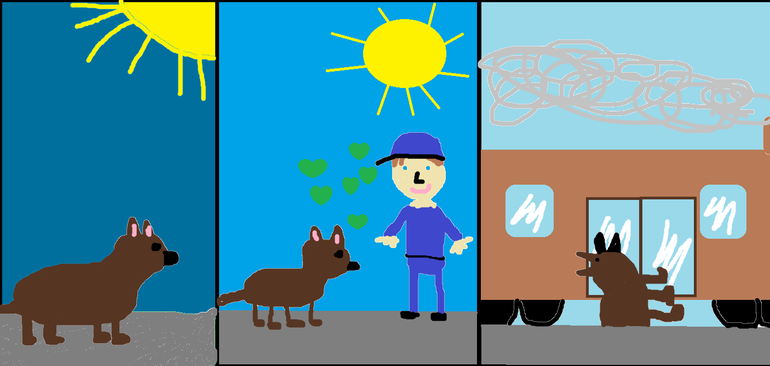

Slide 6
Recenzja
Bardzo polecam tę
lekturę. Jest bardzo ciekawa. Można się przy jej czytaniu wzruszyć.

Slide 7
Koniec
Emilka Pętlicka 3b

